Slide 1

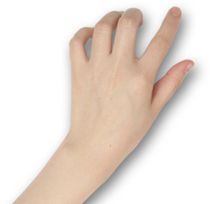
毕
业
设
计
内蒙古师范大学
计算机科学技术学院
延迟符

Slide 2
信息技术
数据与计算
数字化及其应用
认识数据与大数据
指导教师：王素坤
主讲人：岳文静

Slide 3
山脉
螃蟹
河流
山羊
瀑布
海藻
牦牛
抹香鲸
狮子
水牛
山峰
玫瑰
紫菜
地球
空气
海带
树木
樱桃
细菌
大象
河流
真菌
宇宙
绵羊
奶牛
喜鹊
麻雀
CONTENT
老虎
公鸡
蚂蚁
蝙蝠

Slide 4

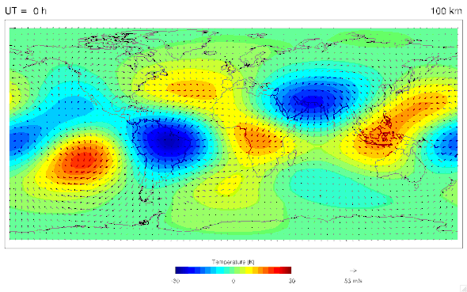
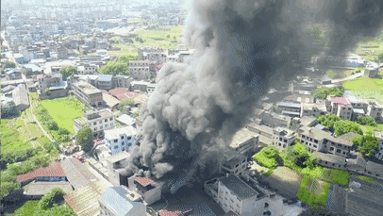
水流速度快慢
环境温度变化
空气污染状况

Slide 5
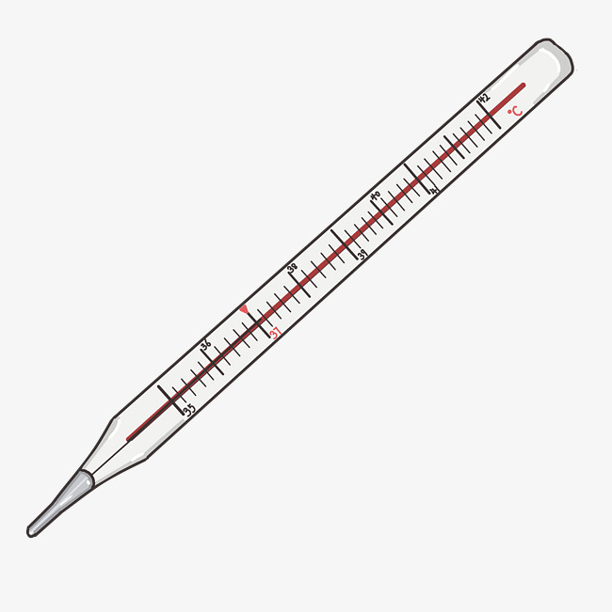
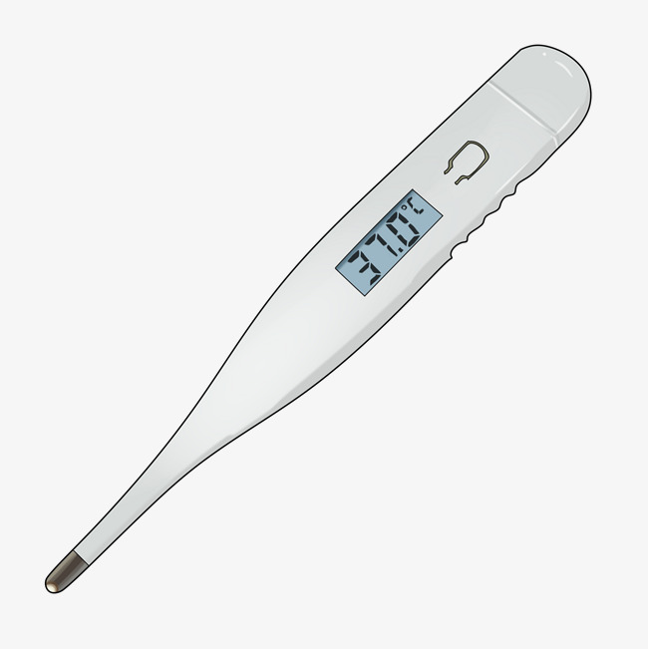
水银体温计
数字体温计
连续的状态
离散的状态

Slide 6
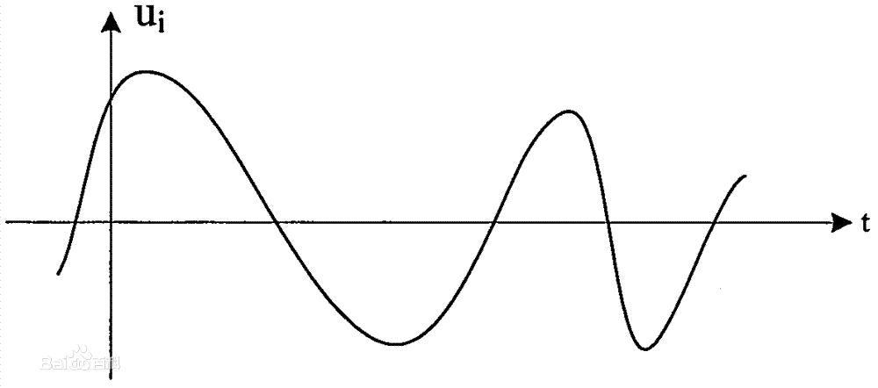
模拟信号
其信号波形可以表示为时间的连续函数。

Slide 7
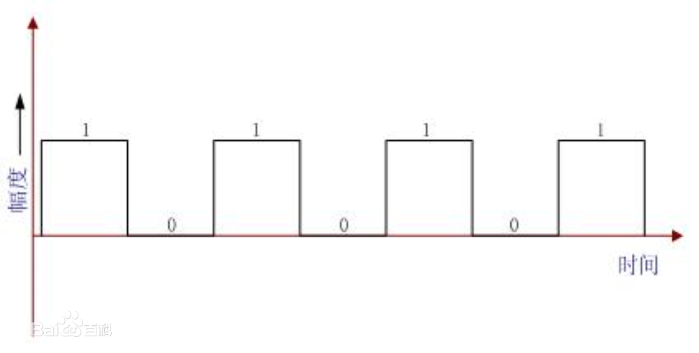
数字信号
它在取值上是离散的、不连续的。

Slide 8
模拟信号
数字信号
其信号波形可以表示为时间的连续函数。
它在取值上是离散的、不连续的。

Slide 9


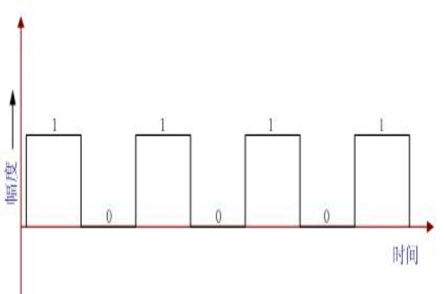
模拟信号转换成数字信号
数字信号
采样、量化、
存储
编程
模拟信号

Slide 10

数字信号转换成模拟信号
模拟信号
转换设备
播放
数字信号

Slide 11

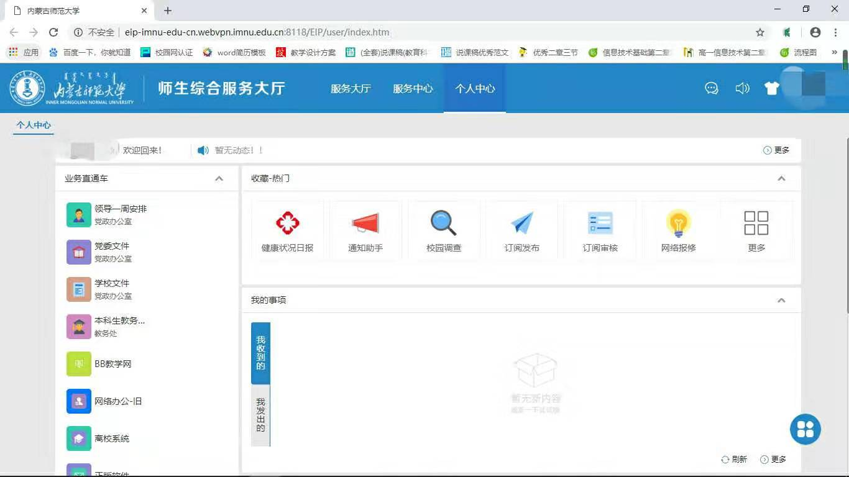
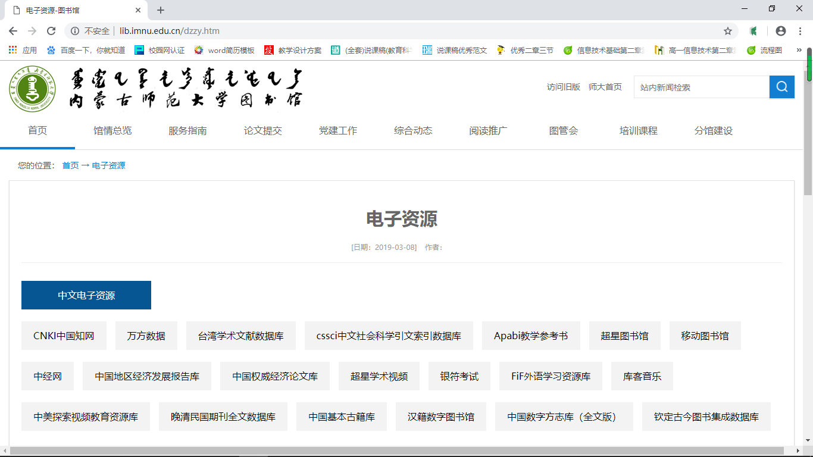
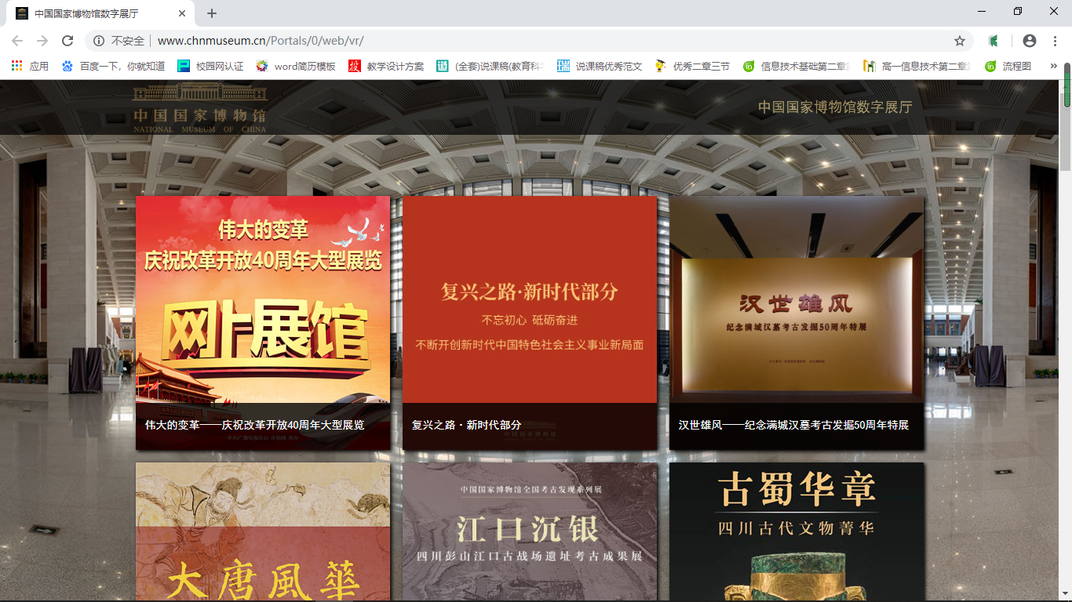

Slide 12

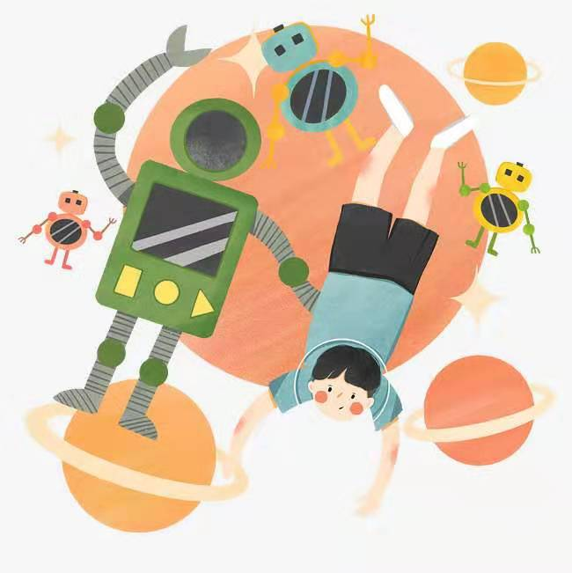


Slide 13




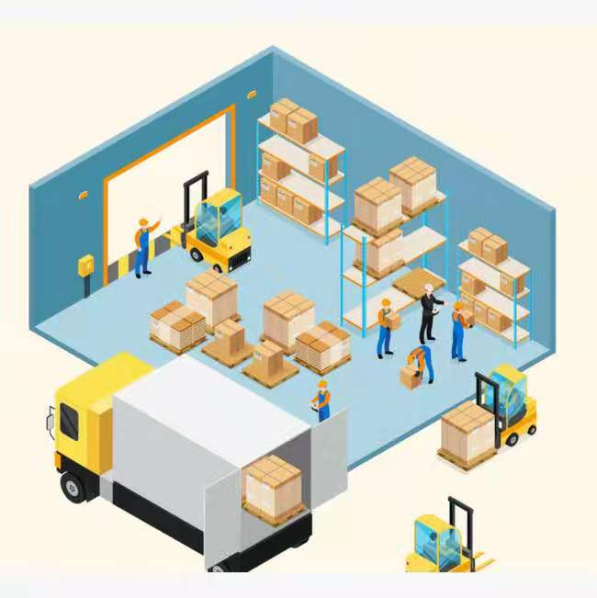
数字化是将复杂多样的事物属性或特征转化为计算机可处理对象的过程。这些信息被数字化后可以更方便地在数字设备中存储、处理和传输。
属性
特征

Slide 14














Slide 15
社会中复杂多样的信息也可以用数字化形式表达。

Slide 16

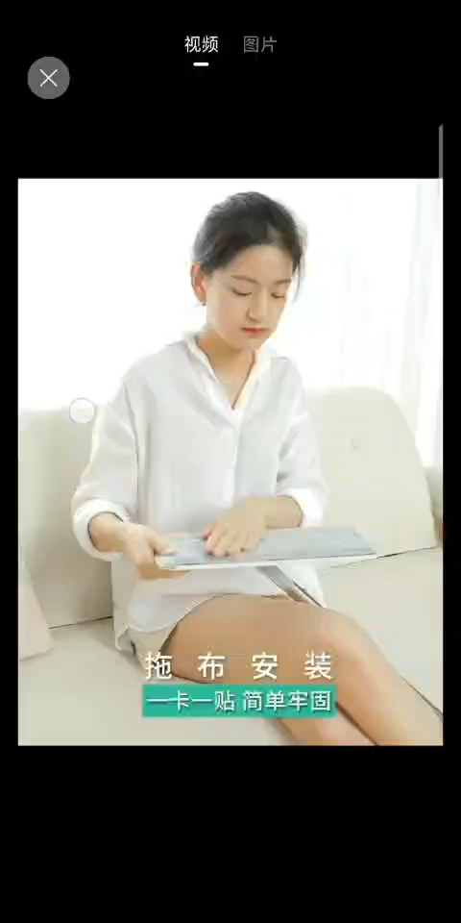
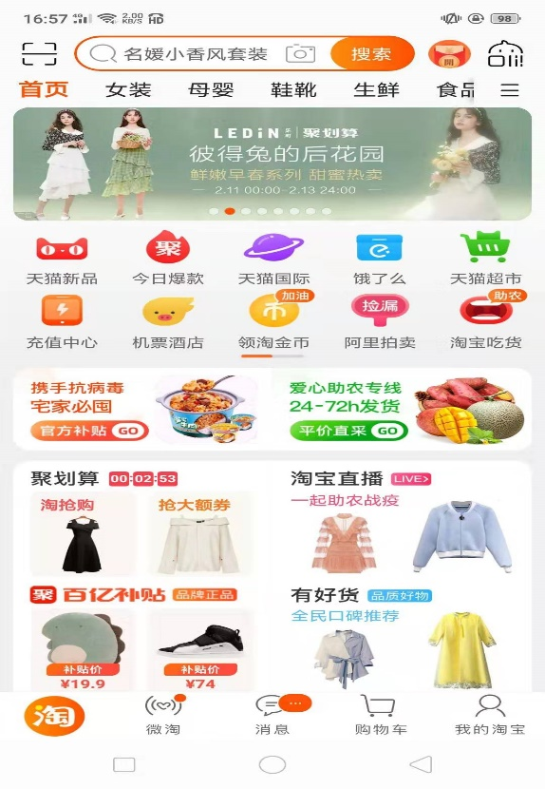
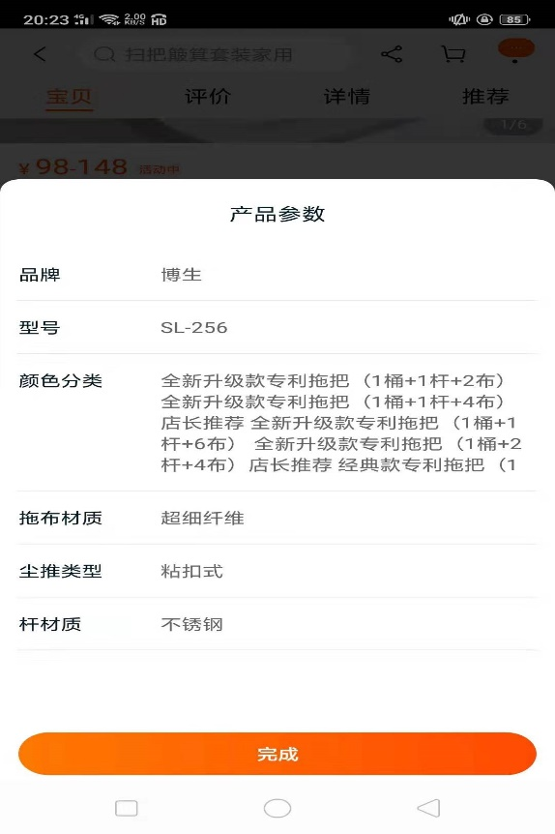

商品的说明书
商品的外观图片
商品的操作视频

Slide 17
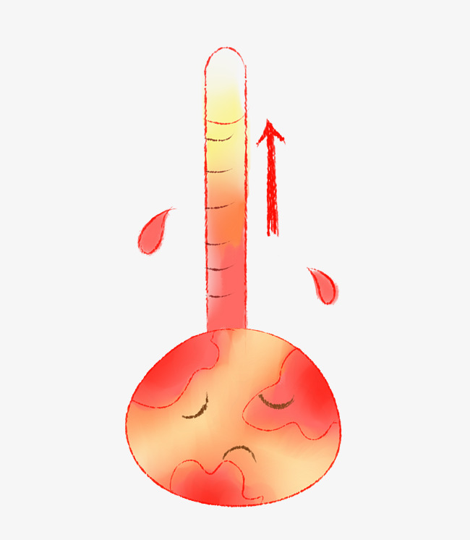
温度计
借助数字化设备我们可以方便地获取身边事物的相关数据。

Slide 18


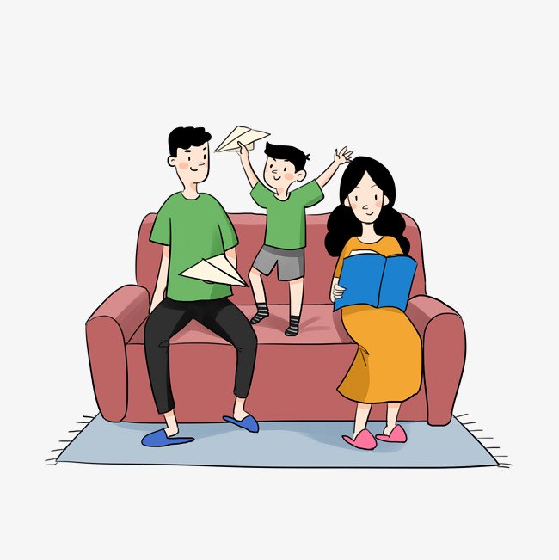



信息技术

Slide 19
信息技术
数据与计算
谢谢聆听
认识数据与大数据
指导教师：王素坤
主讲人：岳文静

